Slide 1

Thứ Sáu, ngày 18 tháng 10 năm 2024
Bài 20: Giảm một số đi một số lần
Môn học: Toán
Lớp: 3A
GVCN: Trần Văn Xưa

Slide 2

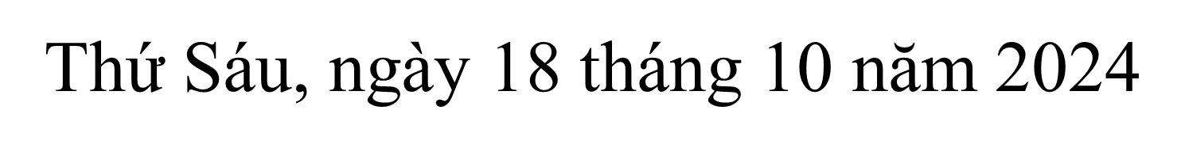
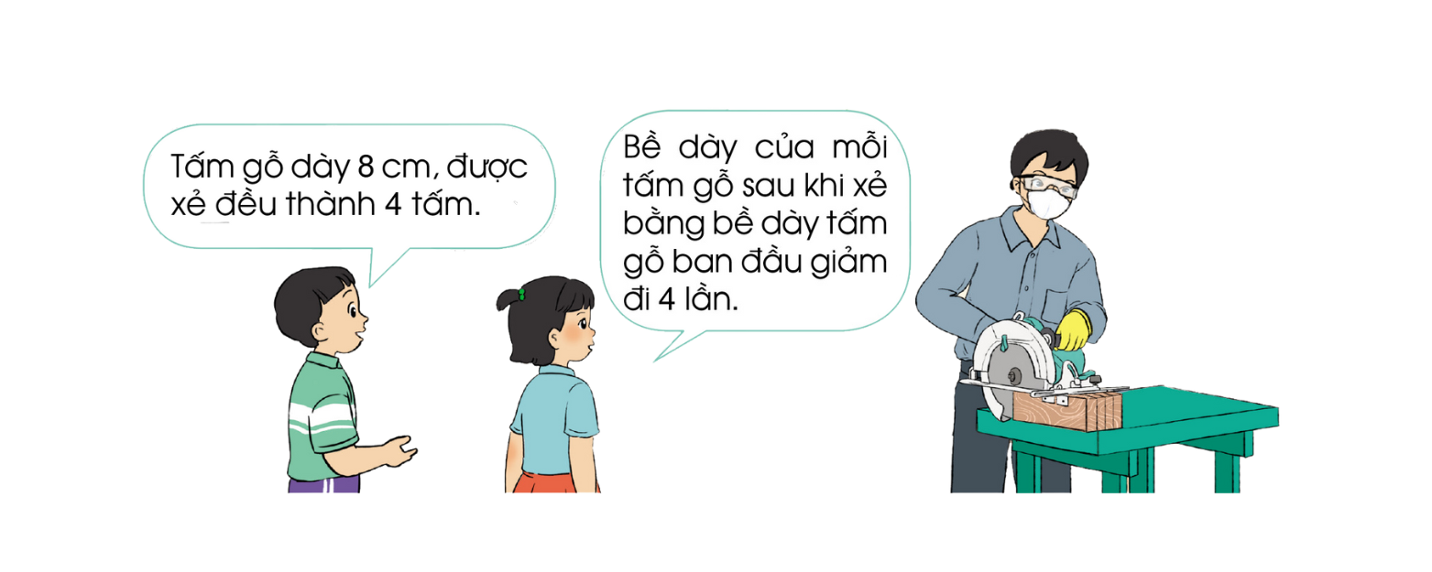
ĐẶT VẤN ĐỀ

Slide 3

Bài toán: Đoạn thẳng AB dài 8 cm. Độ dài đoạn thẳng AB giảm đi 4 lần thì được độ dài đoạn thẳng CD. Hỏi đoạn thẳng CD dài mấy xăng-ti-mét?

Slide 4
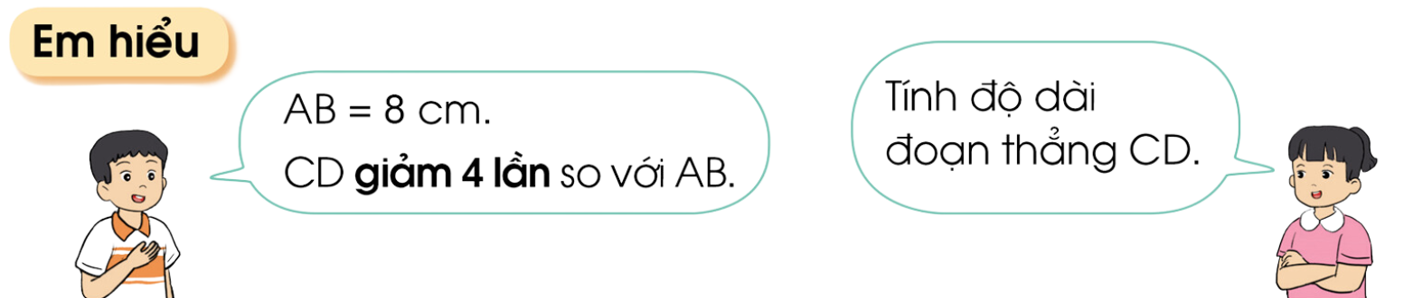
Em hãy nêu cách hiểu nội dung bài toán?
Hai bạn nhỏ đã có cách giải quyết bài toán như thế nào?

Slide 5
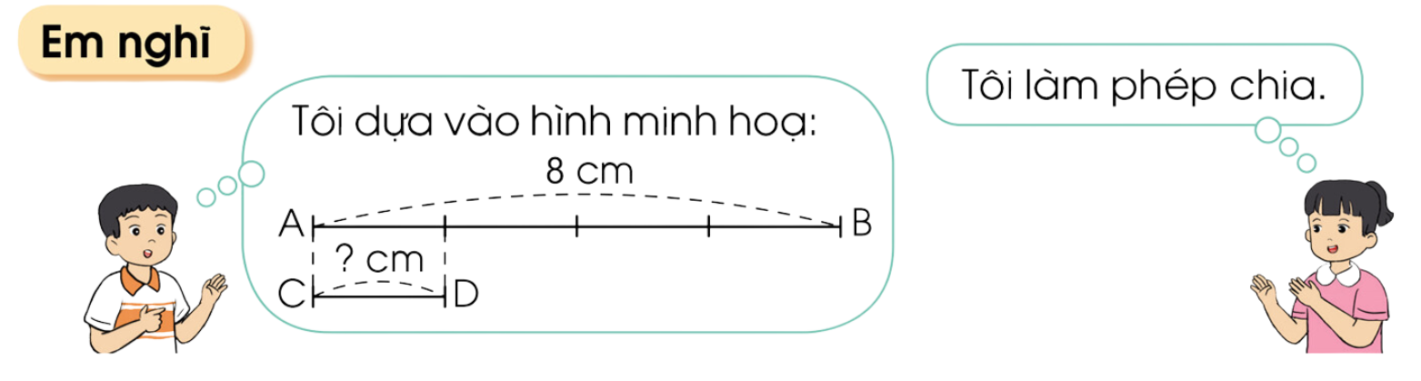

Bạn nam trong bức tranh đã dựa vào sơ đồ gì để suy nghĩ lựa chọn phép tính thích hợp cho phương án giải bài toán?
Sơ đồ đoạn thẳng.

Slide 6
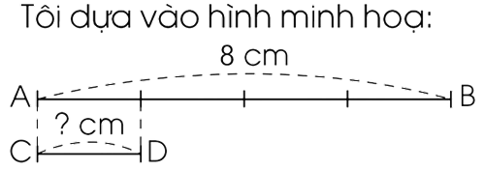
Nếu coi đoạn thẳng AB dài 8 cm là bốn phần. Độ dài đoạn thẳng AB giảm 4 lần thì được đoạn CD thì ta biểu diễn đoạn CD bằng bao nhiêu phần như thế?
1 phần như thế

Slide 7
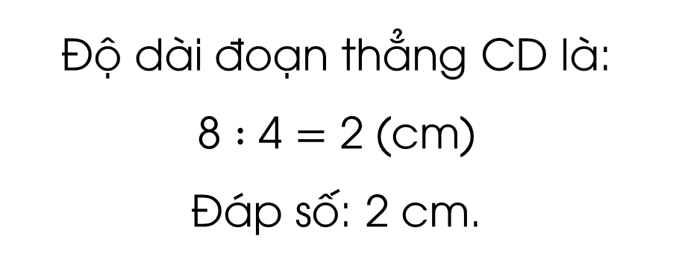
Bài giải
Độ dài đoạn thẳng CD là:
$\text{8} :\text{4}=\text{2}$ (cm)
Đáp số: 2 cm.
Muốn giảm một số đi một số lần, ta lấy số đó chia cho số lần.

Slide 8
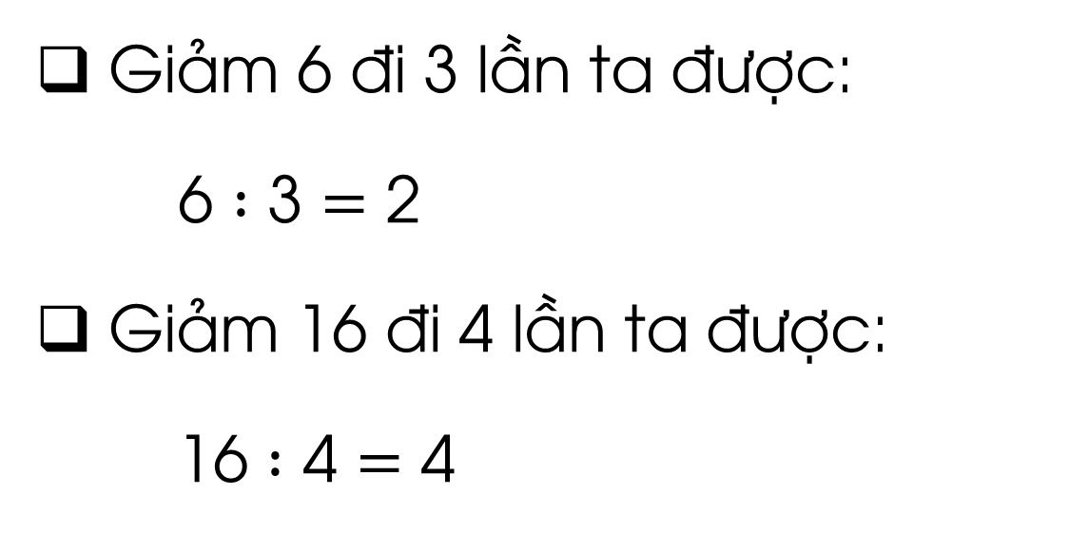
Giảm 6 đi 3 lần ta được:
$\text{6} :\text{3}=\text{2}$
Giảm 16 đi 4 lần ta được:
$\text{16} :\text{4}=\text{4}$
Ví dụ

Slide 9
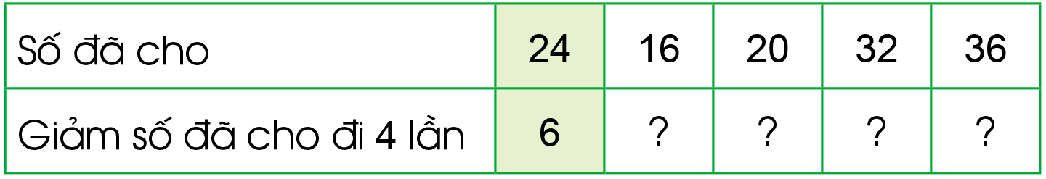
1
Số?
Quy tắc giảm một số đi một số lần?
Muốn giảm một số đi một số lần, ta lấy số đó chia cho số lần.
4
5
8
9

Slide 10
2
Cho đoạn thẳng AB có độ dài 10 cm. Hãy vẽ đoạn thẳng CD có độ dài bằng độ dài đoạn thẳng AB giảm đi 5 lần.
A
B
Để xác định độ dài đoạn CD ta sẽ dùng phép tính gì?
Phép chia

Slide 11
2
Cho đoạn thẳng AB có độ dài 10 cm. Hãy vẽ đoạn thẳng CD có độ dài bằng độ dài đoạn thẳng AB giảm đi 5 lần.
Để vẽ được đoạn thẳng CD em thực hiện như thế nào?
Để vẽ được đoạn CD, ta cần chia đoạn AB thành 5 phần bằng nhau, và đoạn CD chiếm 1 phần.
A
B
C
D

Slide 12
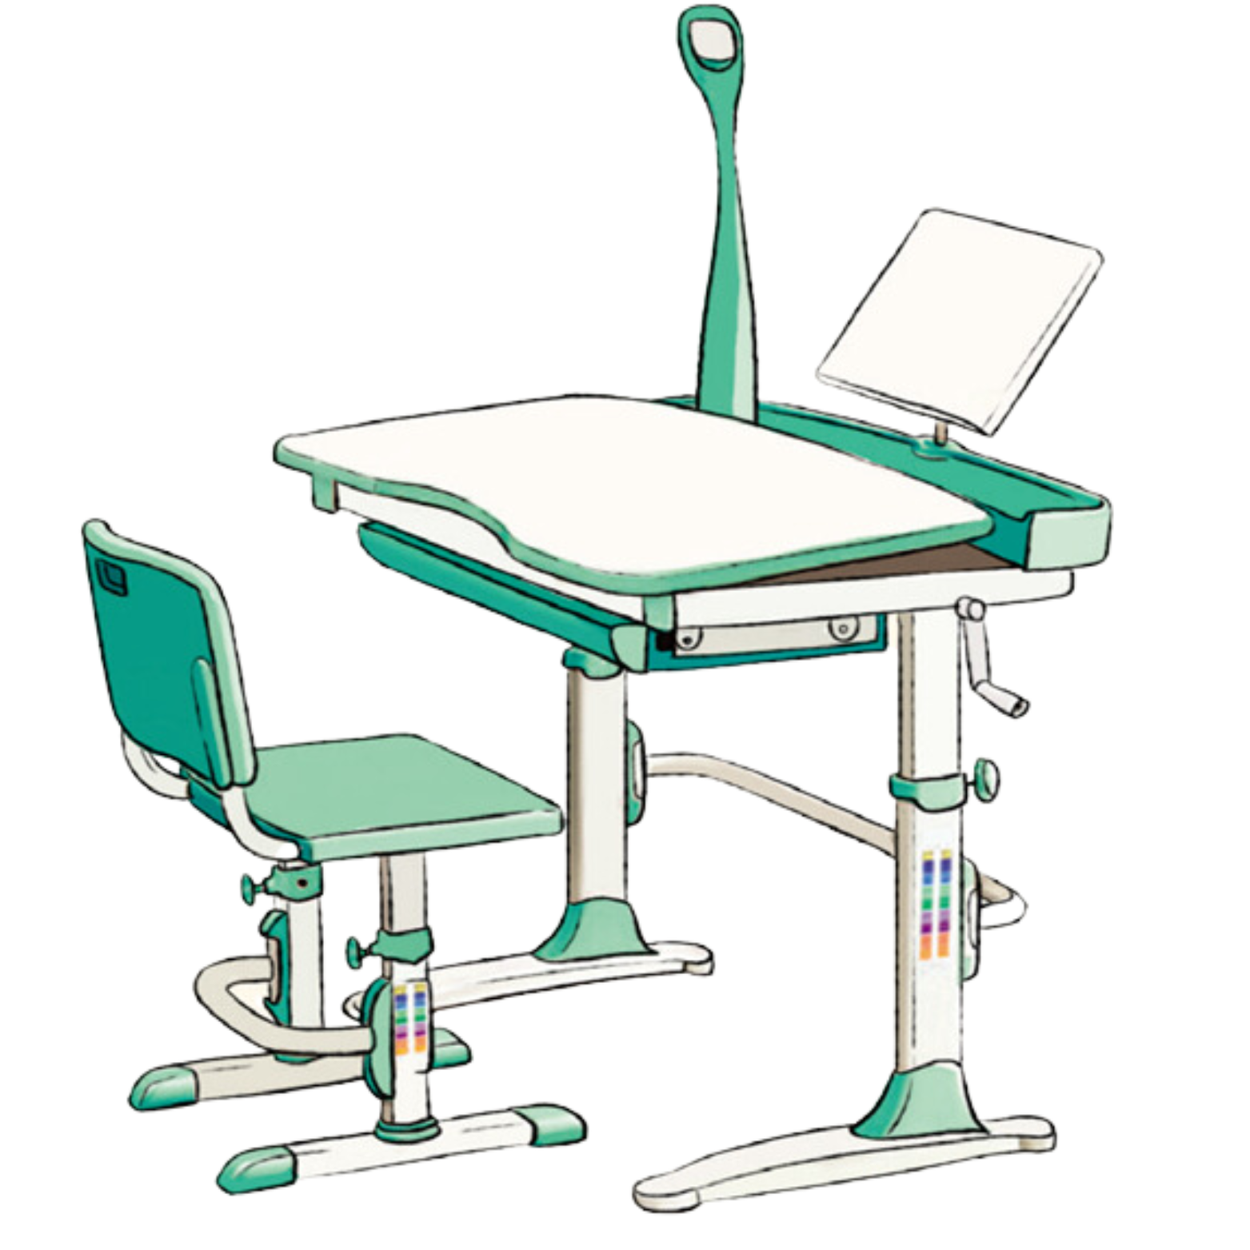
3
Ngày hôm trước, một cửa hàng bán được 18 bộ bàn học thông minh. Ngày hôm sau, số bộ bàn học bán được giảm đi 2 lần so với ngày hôm trước. Hỏi ngày hôm sau cửa hàng đó bán được bao nhiêu bộ bàn học thông minh?

Slide 13
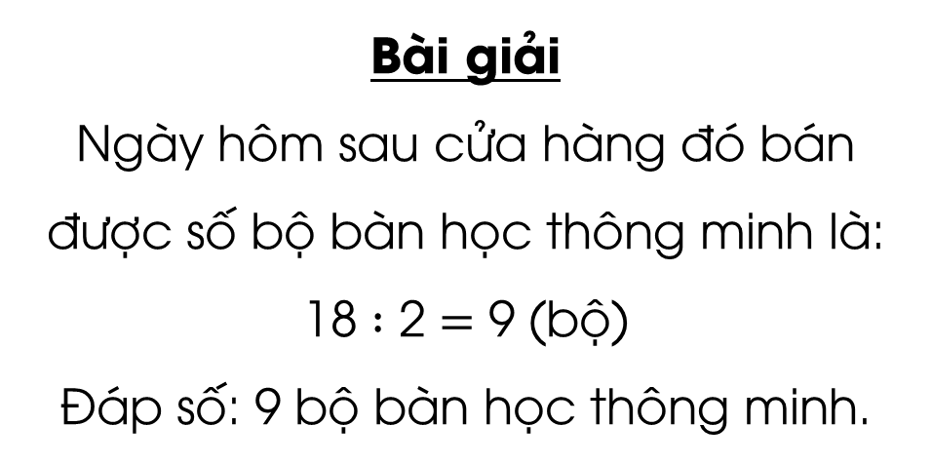
3
Ngày hôm trước, một cửa hàng bán được 18 bộ bàn học thông minh. Ngày hôm sau, số bộ bàn học bán được giảm đi 2 lần so với ngày hôm trước. Hỏi ngày hôm sau cửa hàng đó bán được bao nhiêu bộ bàn học thông minh?
Bài giải
Ngày hôm sau cửa hàng đó bán được số bộ bàn học thông minh là:
18 $:$ 2 $=$ 9 (bộ)
Đáp số: 9 bộ bàn học thông minh.

Slide 14

4
Trong một hội chợ sách, buổi sáng một quầy hàng bán được 30 giỏ quà sách, buổi chiều số giỏ quà sách bán được giảm 3 lần so với buổi sáng. Hỏi buổi chiều quầy hàng đó bán được bao nhiêu giỏ quà sách?

Slide 15
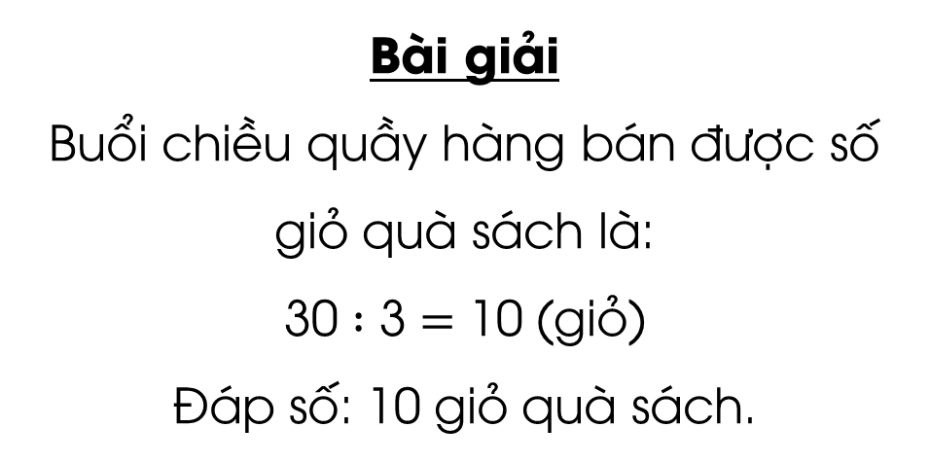
4
Trong một hội chợ sách, buổi sáng một quầy hàng bán được 30 giỏ quà sách, buổi chiều số giỏ quà sách bán được giảm 3 lần so với buổi sáng. Hỏi buổi chiều quầy hàng đó bán được bao nhiêu giỏ quà sách?
Bài giải
Buổi chiều quầy hàng bán được số giỏ quà sách là:
30 $:$ 3 $=$ 10 (giỏ)
Đáp số: 10 giỏ quà sách.

Slide 16



ĐƯỜNG LÊN ĐỈNH
OLYMPIA
Notes:
Chào mừng quý thầy cô và các em đến với tiết học ngày hôm nay của lớp. Khác với thông lệ, ngày hôm nay các em sẽ là thí sinh để cùng tham gia Gameshow “ Đường lên đỉnh Olympia” với 1 cuộc so tài vô cùng quyết liệt.

Slide 17

Luật chơi
Có tất cả 3 câu hỏi. Với mỗi câu hỏi, trong vòng 10s đội nào bấm chuông trước được giành quyền trả lời trước. Trả lời sai sẽ nhường quyền trả lời cho các đội còn lại.

Slide 18


1
Gấp 4 lên 5 lần?
1
9
3
0
7
2
5
10
4
6
8
ĐÁP ÁN
$$\text{4}×\text{5}=\text{20}$$
Đáp án
Notes:
Bấm nút Answer màu xanh góc phải màn hình để hiển thị đáp án

Slide 19

2
Giảm 20 đi 5 lần?
1
9
3
0
7
2
5
10
4
6
8
ĐÁP ÁN
$$\text{20} :\text{5}=\text{4}$$
Đáp án
Notes:
Bấm nút Answer màu xanh góc phải màn hình để hiển thị đáp án

Slide 20

3
Giảm 32 đi 8 lần?
1
9
3
0
7
2
5
10
4
6
8
ĐÁP ÁN
$$\text{32} :\text{8}=\text{4}$$
Đáp án

Slide 21

Qua bài học hôm nay, em biết thêm được điều gì?

Slide 22

HƯỚNG DẪN VỀ NHÀ
Ôn lại kiến thức đã học
Hoàn thành bài tập trong SBT
Đọc trước bài:
Bảng chia 7

